Slide 1
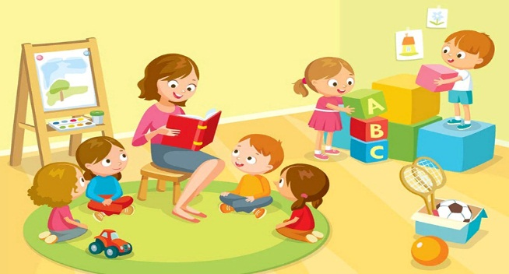
Уважаемые родители гр. «Теремок»!
Приглашаем ваших детей принять участие в нашем групповом конкурсе "Весенние посиделки"
в номинациях: рисунок, поделка, заучивание стихотворений по мнемотаблицам на тему «Весна», «Космос»
1.Положение о конкурсе
1.1. Конкурс проводится с целью успешного воспитания детей при взаимодействии детского сада и семьи. Пропаганда знаний по развитию речи детей среди родителей: знакомство родителей с конкретными знаниями процесса формирования речи детей, пополнение словарного запаса детей, обогащение словаря новыми понятиями в сочетании с практической деятельностью.
1.2 Подготовка и проведение конкурса осуществляется воспитателями данной группы
2. Порядок организации и проведения конкурса
2.1. Воспитатели подбирают стихотворные произведения, стихотворные тексты и прилагают к ним мнемокартинку или мнемотаблицу.
2.2. Родитель с ребёнком разучивает выбранное произведение.
2.3. В указанный день, ребёнок декламирует стихотворение на видео.
2.4. Рисунки и поделки изготовляются в течении недели.

Slide 2
Для улучшения памяти вашего ребенка необходимо учить детей приемам запоминания и припоминания. Можно легко научить детей управлять своей памятью, увеличивать ее объем, используя в качестве дидактического материала мнемотаблицу.
Мнемотаблица - это схема, в которую заложена определенная информация. Особенно эффективны мнемотаблицы при разучивании стихотворений. Дети легко вспоминают картинку, а потом припоминают слова, что значительно сокращает время обучения.
Предлагаем вам на выбор несколько таких стихотворений. Показывая рисунок ребенку озвучьте слово, которое эта картинка будет обозначать. Далее идёт заучивание стихотворения по всей мнемотаблице, что помогает детям запомнить логическую последовательность символов, помогает освоить элементы рассказывания. Удачи вам и здоровья!
Ваши воспитатели!

Slide 7
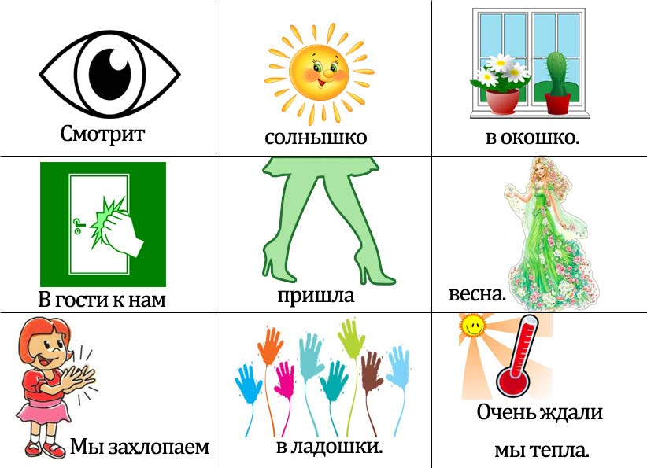

Slide 10
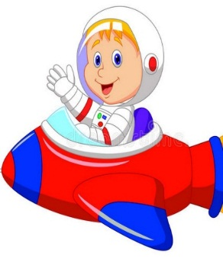
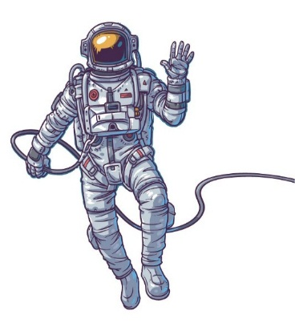
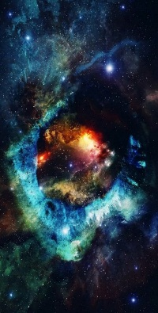
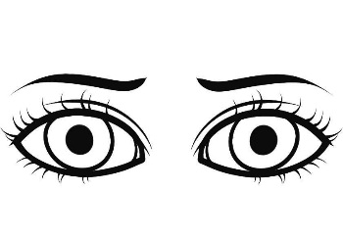

Slide 11
